Slide 1
※建議在office2007以上版本使用最佳
冰芯實驗室

Slide 2
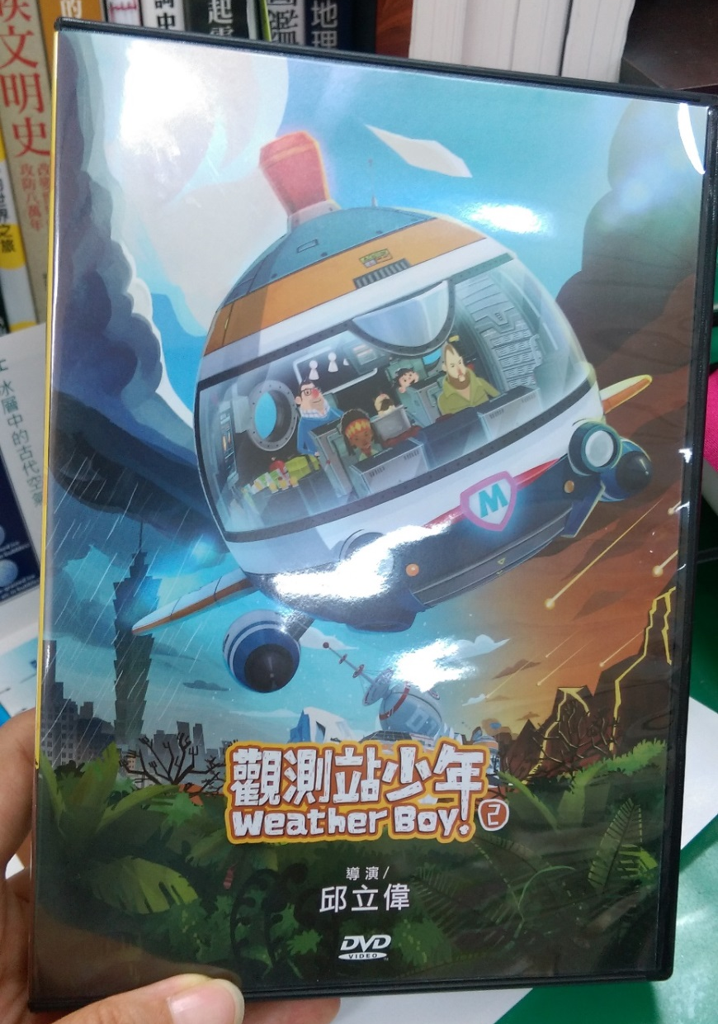
教具準備－觀測站少年DVD

Slide 3
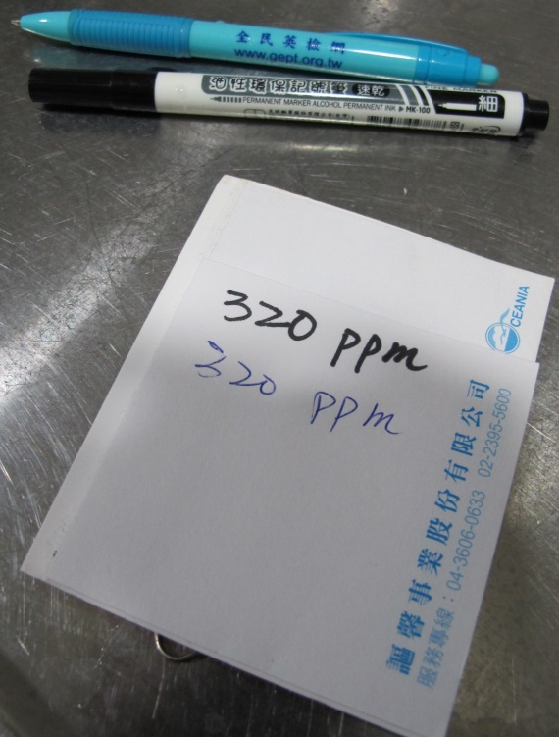
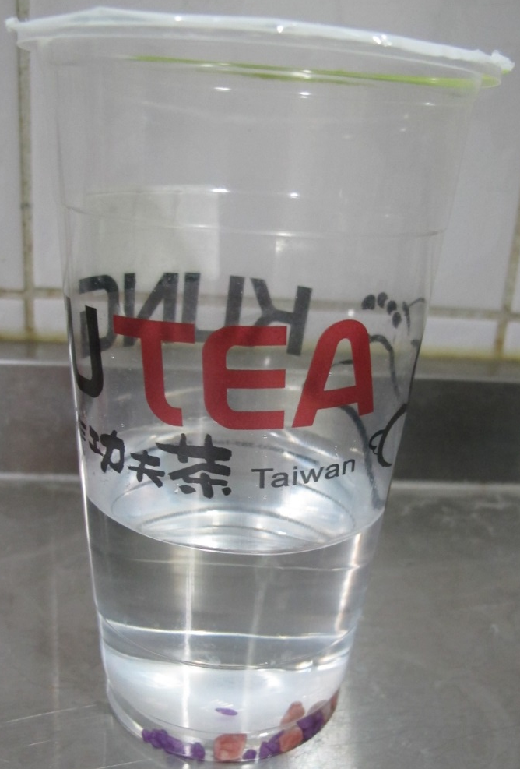
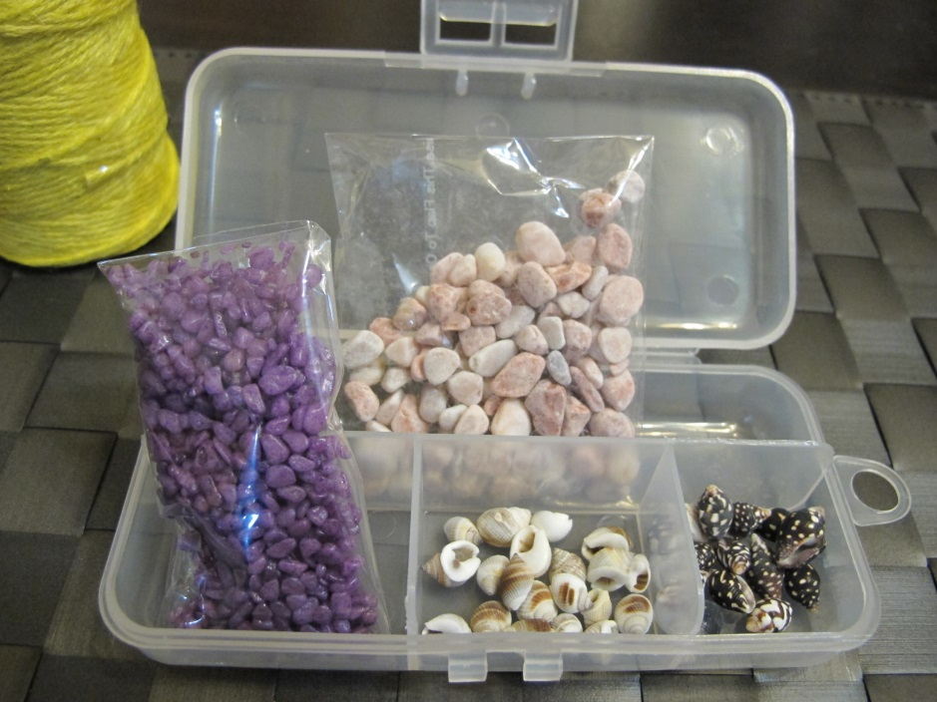
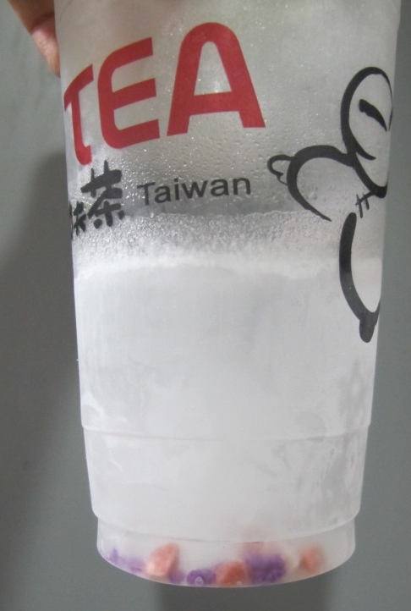
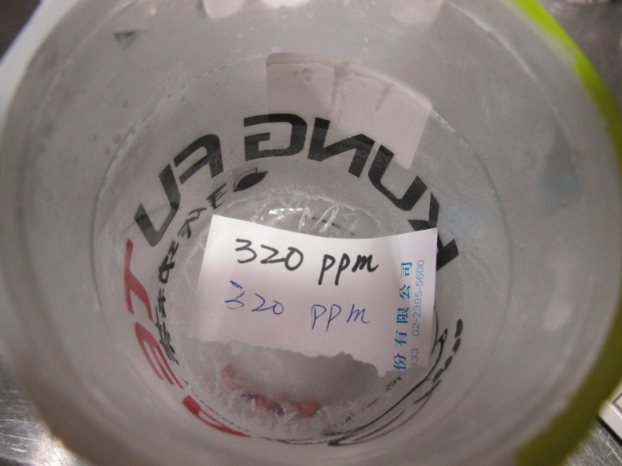
教具準備－教師自製冰芯

Slide 4
教學用工具
工作棉紗手套、
一支手鋸刀、一塊塑膠盤、
兩塊抹布、一支剪刀、計算機

Slide 5
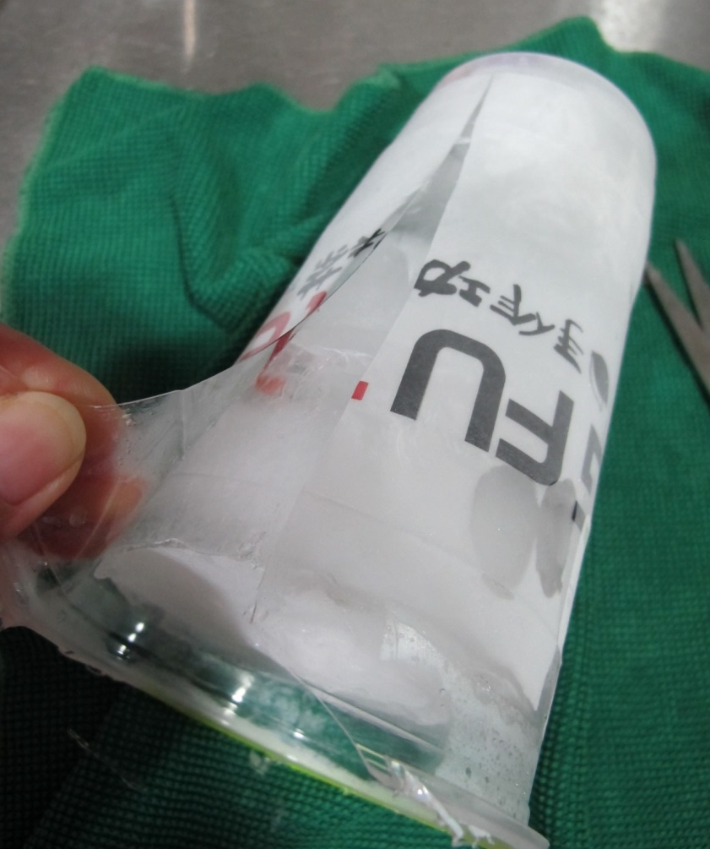
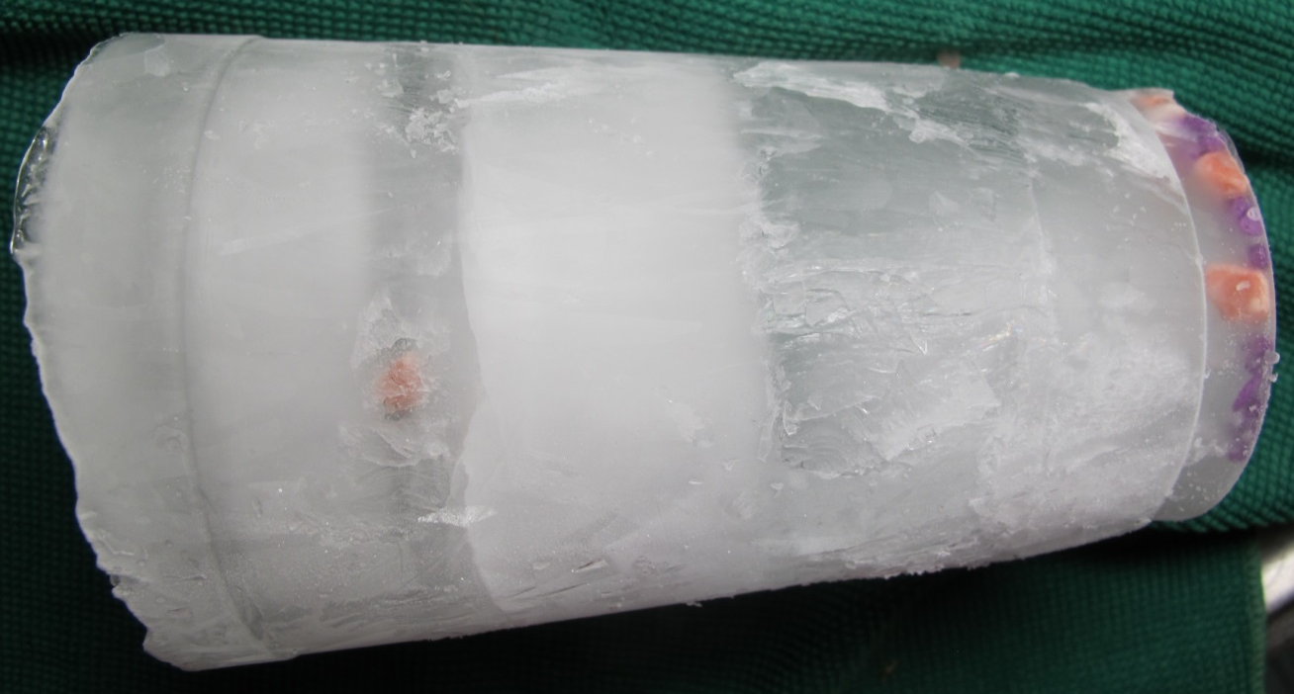
教學流程
→用剪刀剪去塑膠膜，觀察外觀差異，回答學習單C

Slide 6
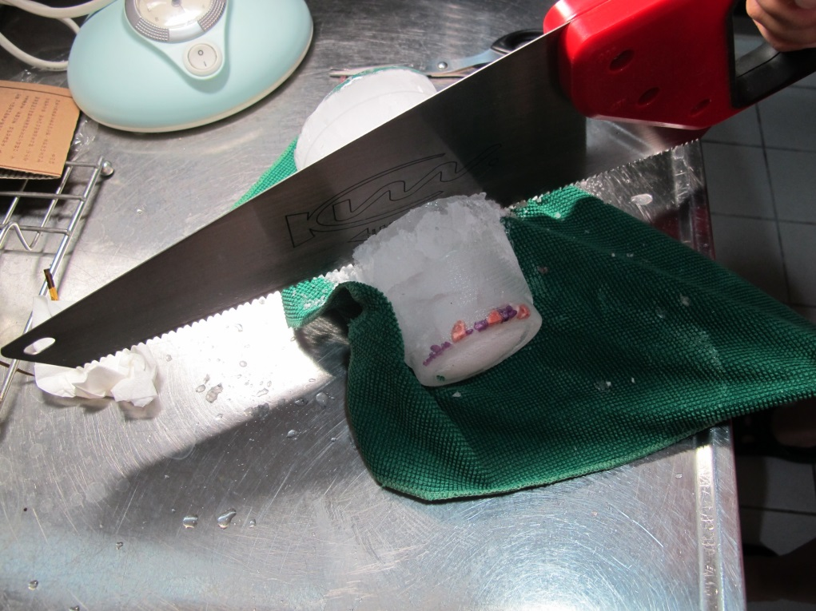
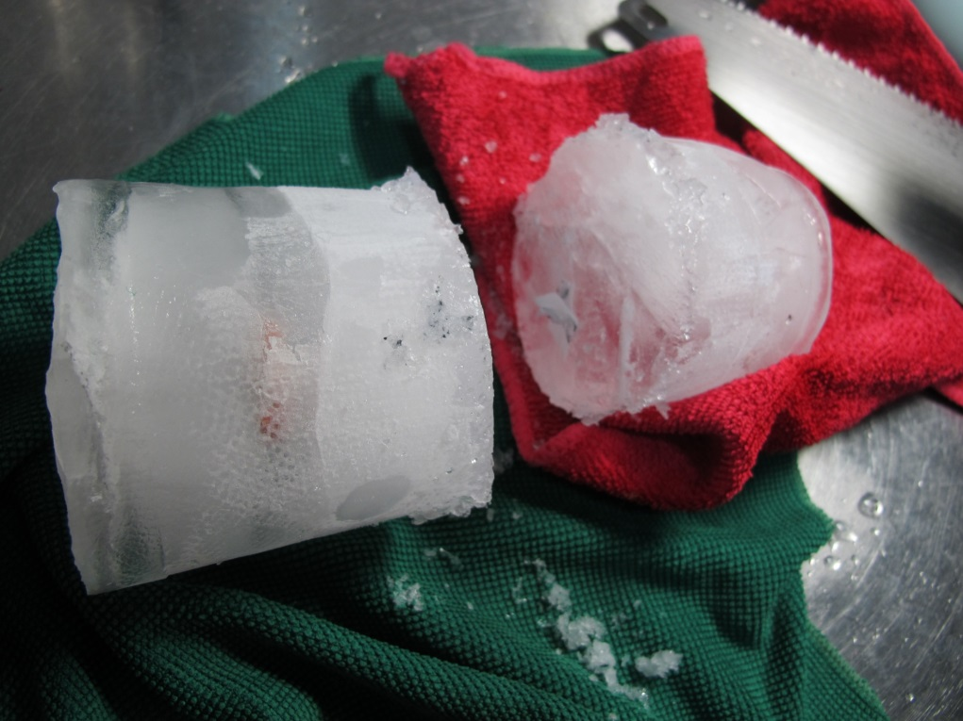
教學流程
→用手鋸刀鋸開每一層，等冰溶化之後，紀錄二氧化碳濃度，計算每一層的δO數值，填入學習單
→將各組結果填到台上來

Slide 7
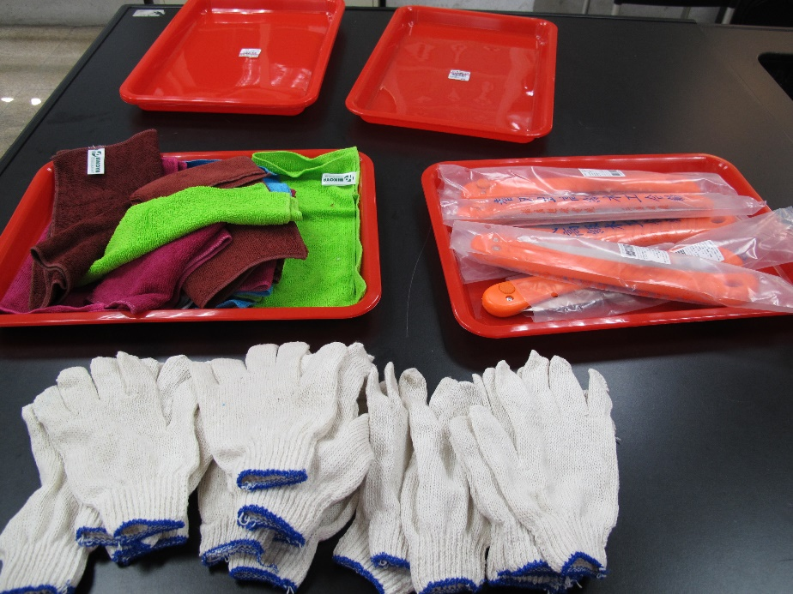
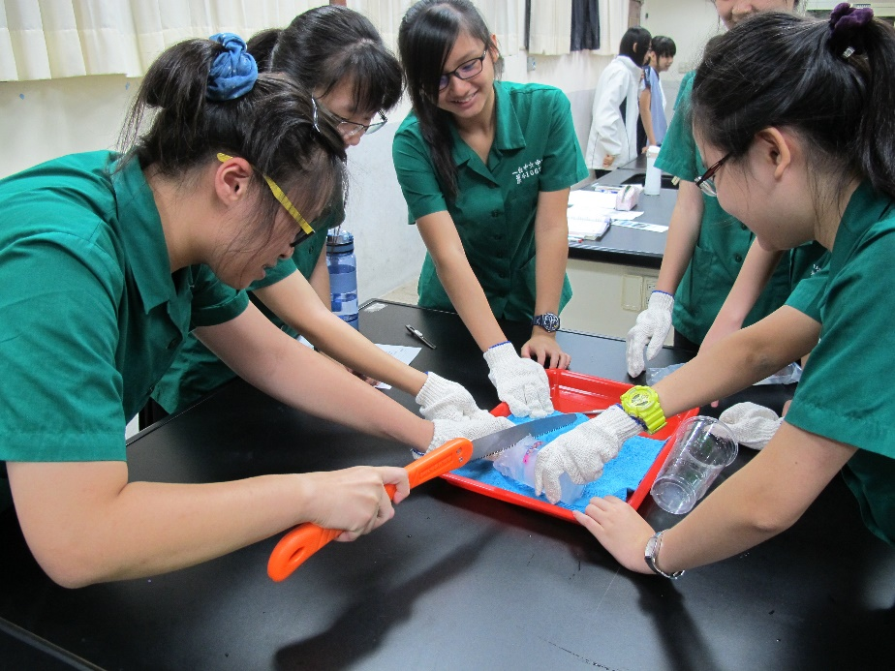
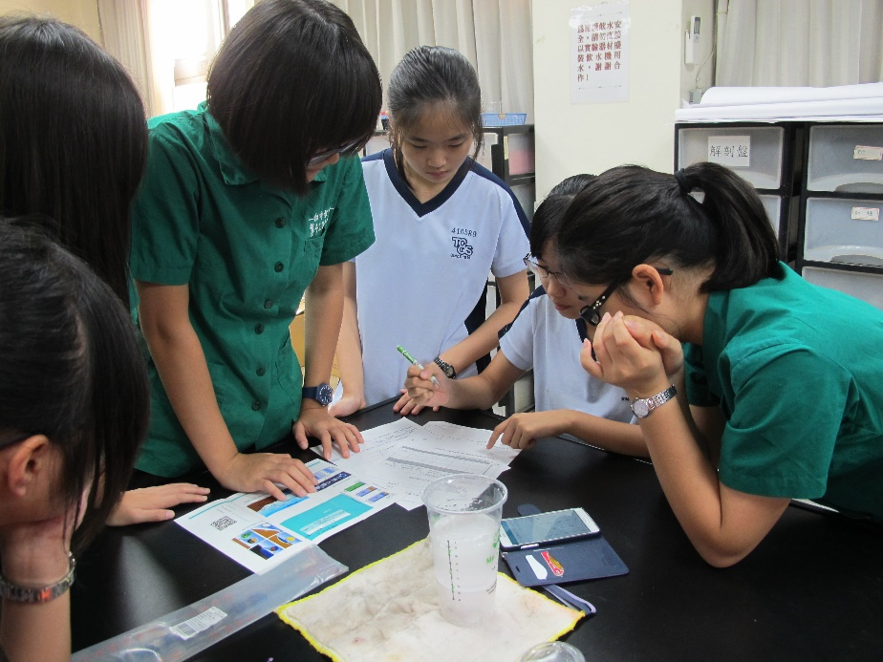
實際操作過程

Slide 8
數據紀錄

Slide 9
數據紀錄

Slide 10
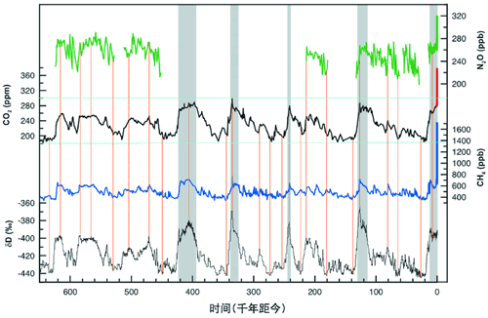
數據紀錄

